Slide 1
ИНФОГРАФИКА в образовании: дидактический потенциал и методические аспекты ее применения
МИНОБРНАУКИ РОССИИ
федеральное государственное бюджетное образовательное учреждение высшего образования
«Самарский государственный социально-педагогический университет»
Кафедра информационно-коммуникационных технологий в образовании
© Зав. кафедрой ИКТ в образовании СГСПУ, к.п.н., доцент О.Ф.Брыксина

Slide 2
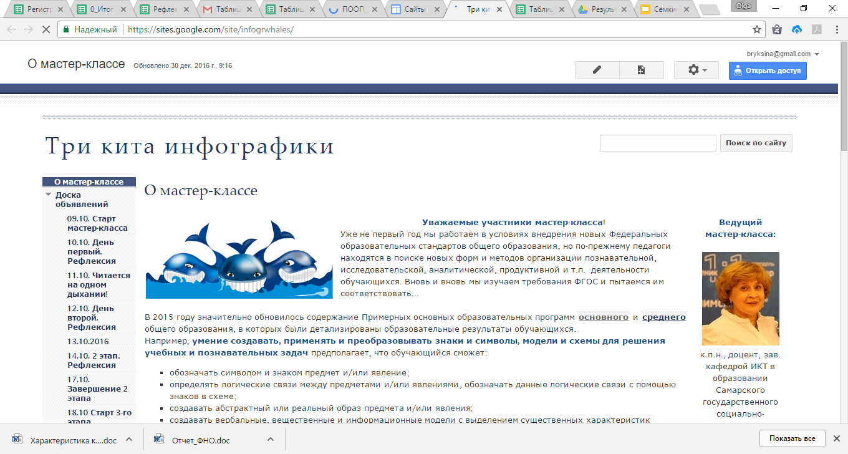

Slide 3
ДОБРО ПОЖАЛОВАТЬ!
https://sites.google.com/site/infogrwhales/
https://goo.gl/xrZfXV

Slide 4
В поисках ответов наталкиваешься на вопросы...
Йозеф Чапек
РЕАЛИЗАЦИЯ ДЕЯТЕЛЬНОСТНОГО ПОДХОДА
ПОИСК ИННОВАЦИОННЫХ ПОДХОДОВ ОРГАНИЗАЦИИ ПРОДУКТИВНОЙ ДЕЯТЕЛЬНОСТИ ОБУЧАЮЩИХСЯ
ЛИЧНОСТНЫЕ И МЕТАПРЕДМЕТНЫЕ РЕЗУЛЬТАТЫ
ИКТ-КОМПЕТЕНТНОСТЬ ОБУЧАЮЩИХСЯ

Slide 5
Еще раз о познавательных УУД…
Умение создавать, применять и преобразовывать знаки и символы, модели и схемы для решения учебных и познавательных задач предполагает, что обучающийся сможет:
обозначать символом и знаком предмет и/или явление;
определять логические связи между предметами и/или явлениями, обозначать данные логические связи с помощью знаков в схеме;
создавать абстрактный или реальный образ предмета и/или явления;
создавать вербальные, вещественные и информационные модели с выделением существенных характеристик объекта для определения способа решения задачи в соответствии с ситуацией;
переводить сложную по составу (многоаспектную) информацию из графического или формализованного (символьного) представления в текстовое, и наоборот;
строить схему, алгоритм действия, исправлять или восстанавливать неизвестный ранее алгоритм на основе имеющегося знания об объекте, к которому применяется алгоритм.

Slide 6
Кит 1. Инфографика как способ развития познавательных УУД: поиск педагогических техник.
Кит 2. Инфографика как опорный конспект: готовимся к уроку!
Кит 3. Инфографика как продукт интеллектуальной деятельности обучающихся.

Slide 7
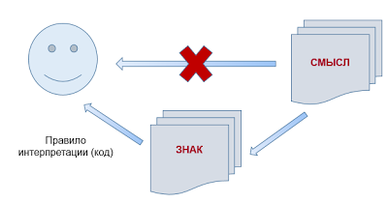
Еще раз о семиотике…с

Slide 8
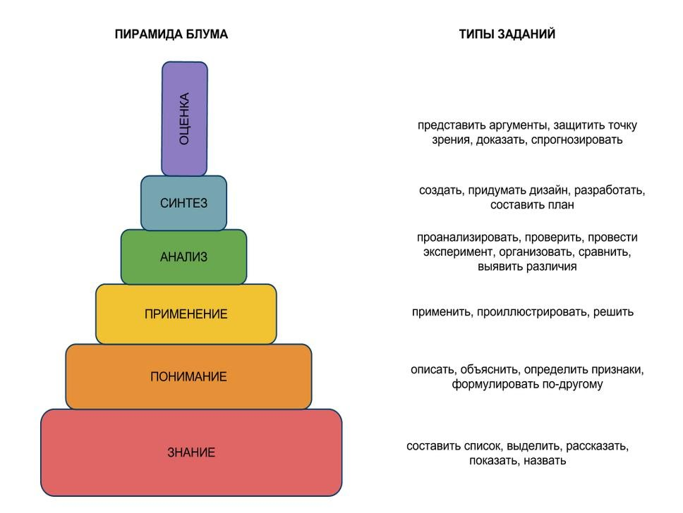
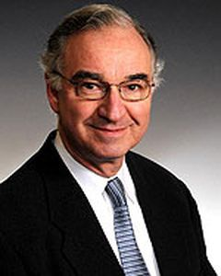
Бенджамин Блум
1913 – 1999 г.г.

Slide 9
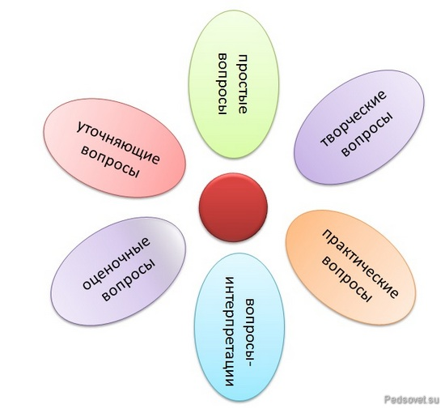
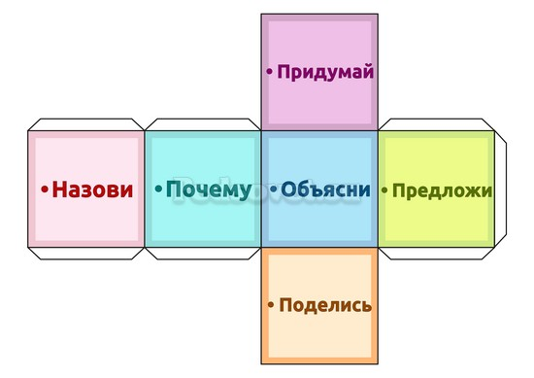
О педагогических техниках…

Slide 10
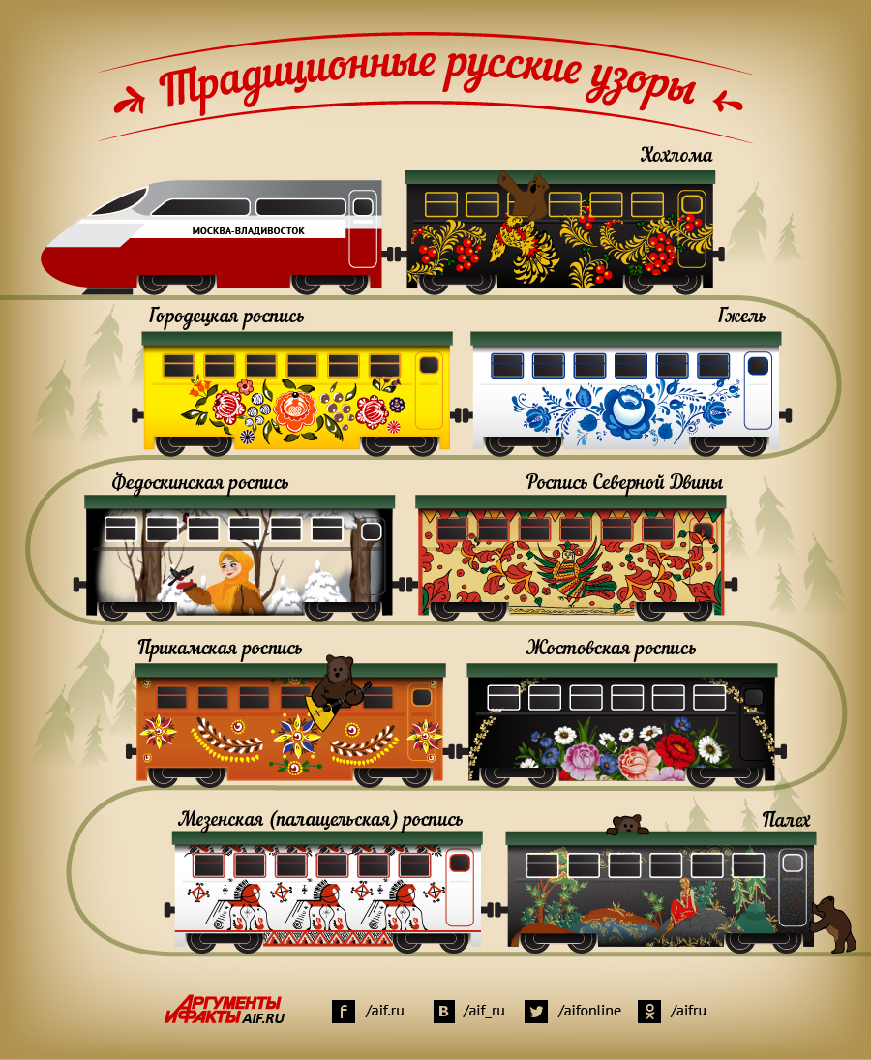
Вопросы для исследования:
Простой:
Какой фон характерен для городецкой росписи?
Какой вид росписи выполнялся по керамике?
Какая роспись наносилась на подносы? и т.п.
Уточняющий:
Уточните, какие виды росписи зародились на территории Московской области?
Интерпретационный:
Как вы думаете, почему поезд называется "Москва - Владивосток"? Начертите на карте маршрут движения поезда.
Почему так говорят: "Народное художественное творчество – неиссякаемый источник самобытной красоты"? Приведите аргументы.
Творческие:
Какие названия вы бы дали вагонам? Постарайтесь использовать сюжеты и героев русских народных сказок. Почему вы выбрали именно эти названия?
Оценочные:
Оцените трудоемкость изготовления и стоимость материалов для каждого вида росписи? Какую вы считаете самой трудоемкой? А самой затратной по средствам?
Практические:
Какую роспись вы бы выбрали для шкатулки для мамы? Почему?
А если бы вам пришлось оформлять комнату младшей сестренки, какую роспись для мебели вы бы посоветовали? Почему? и т.п.

Slide 12
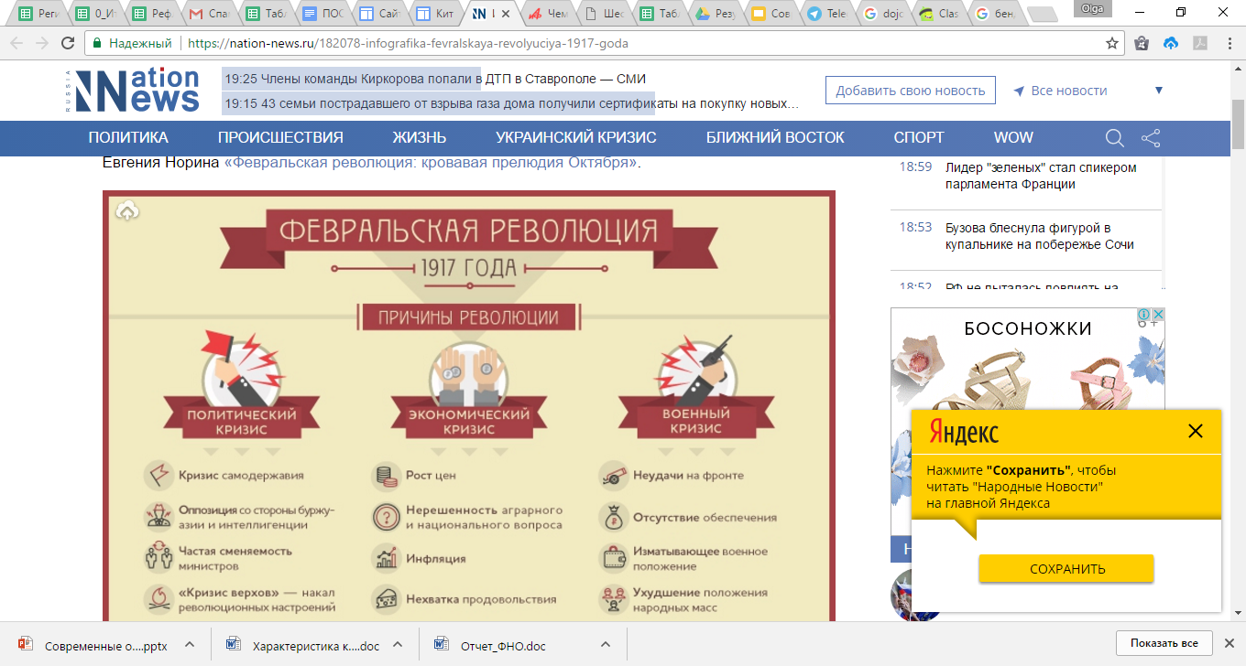

Slide 13
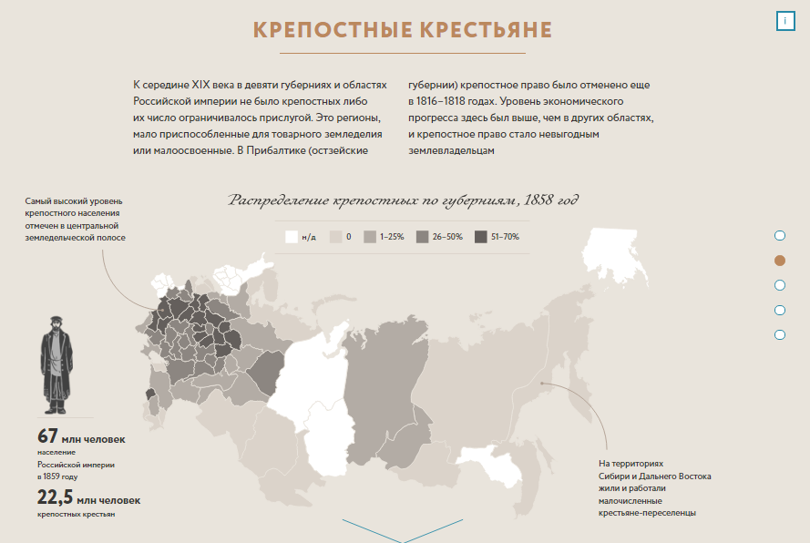
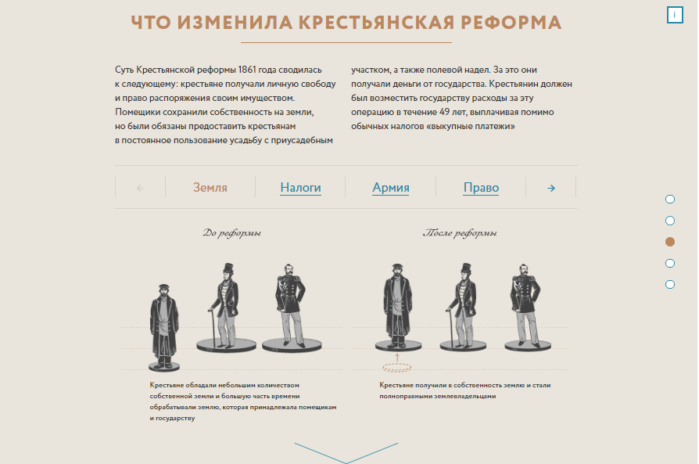
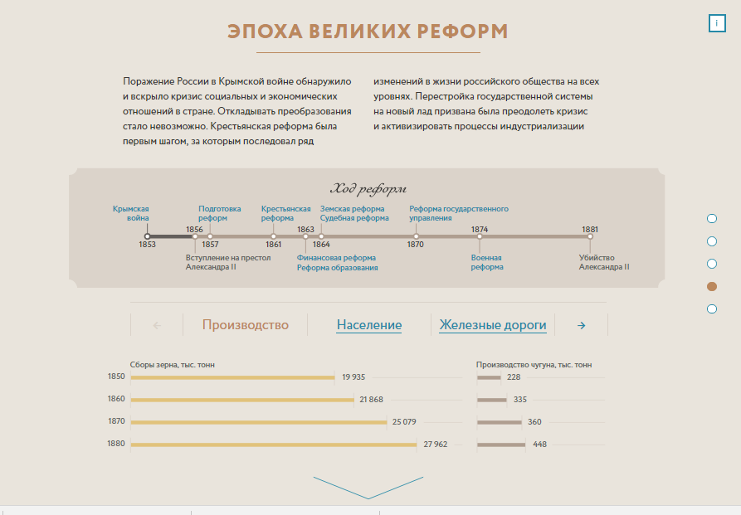

Slide 14
Белая шляпа мышления: группа анализирует статистические данные, представленные на инфографике. Важно сосредоточится на недостающей, дополнительной информации (рост цен, инфляция, уровень жизни, потери на фронте и т.п.).
Красная шляпа – шляпа эмоций. Группа должна эмоционально охарактеризовать причины революции, связанные с политическим, экономическим и военным кризисом. Скорее всего, причины революции будут расцениваться как стихийный порыв народных масс, связанный с низким уровнем жизни рабочих и крестьян, политическим бесправием, несостоятельностью армии и самодержавной власти, ее неспособность провести реформы (скандалы вокруг Григория Распутина) и т.п. Основной фон - эмоциональный.
Желтая шляпа позитивная. Эта группа, например, может поразмышлять над преимуществами, которые принесло провозглашение республики в России, низвержение самодержавия и попытаться выявить скрытые положительные ресурсы.
Шесть шляп
Эдварда Де Боно
Черная шляпа полная противоположность желтой. В этой шляпе на ум должны идти исключительно критические оценки (негативизм!) ситуации (идеи, решения и т.д.): можно предложить группе оценить результаты революции с позиции дня сегодняшнего, почти вековой истории России.
Зеленая шляпа – шляпа творчества и креативности, поиска альтернатив и внесения изменений. Группа может, например, порассуждать над тем, что было бы, если бы Николай II не уехал из Петрограда или главой Временного правительства был выбран не А. Керенский, а, например, Л. Корнилов... Ищем альтернативы в развитии февральских событий.

Slide 15
Кит 1. Инфографика как способ развития познавательных УУД: поиск педагогических техник.
Кит 2. Инфографика как опорный конспект: готовимся к уроку!
Кит 3. Инфографика как продукт интеллектуальной деятельности обучающихся.

Slide 16
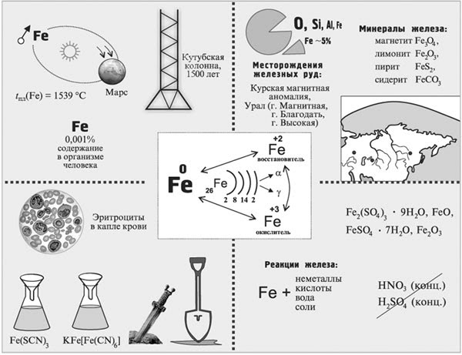
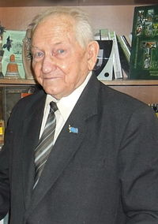
Виктор Федорович Шаталов

Slide 17
Кит 1. Инфографика как способ развития познавательных УУД: поиск педагогических техник.
Кит 2. Инфографика как опорный конспект: готовимся к уроку!
Кит 3. Инфографика как продукт интеллектуальной деятельности обучающихся.

Slide 19
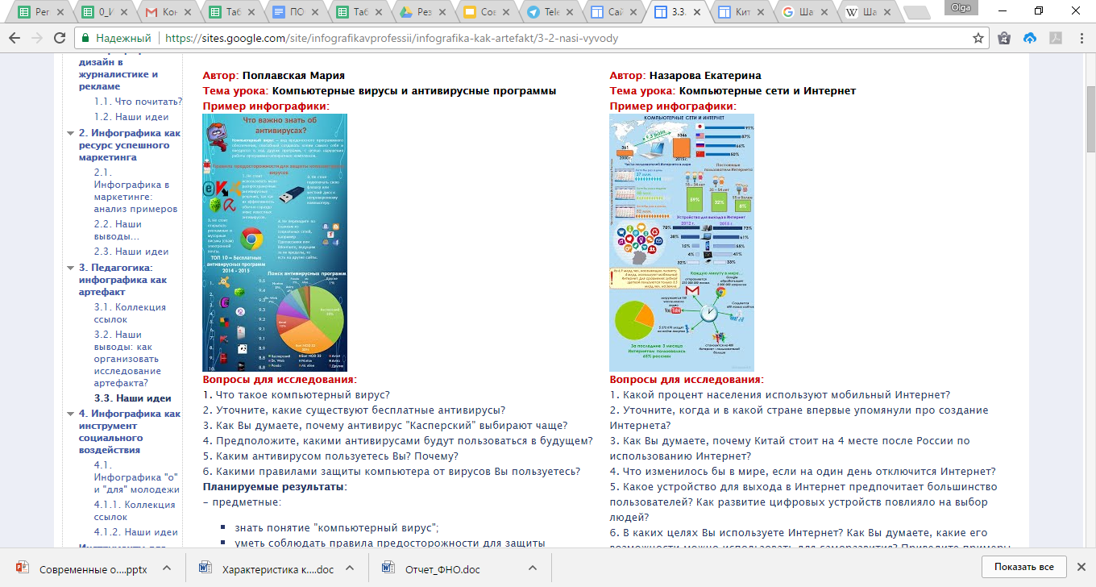

Slide 21
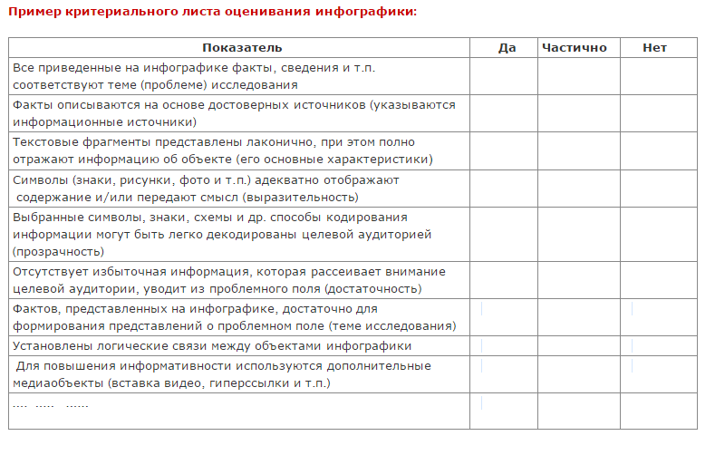

Slide 22
ИНФОГРАФИКА в образовании: дидактический потенциал и методические аспекты ее применения
МИНОБРНАУКИ РОССИИ
федеральное государственное бюджетное образовательное учреждение высшего образования
«Самарский государственный социально-педагогический университет»
Кафедра информационно-коммуникационных технологий в образовании
© Зав. кафедрой ИКТ в образовании СГСПУ, к.п.н., доцент О.Ф.Брыксина

